Slide 1
স্বাগতম

Slide 2
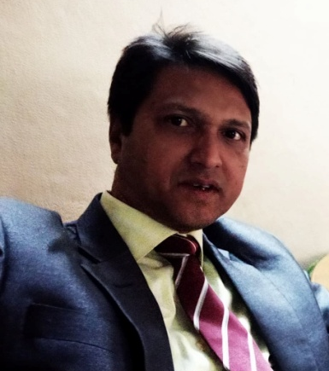
শিক্ষক পরিচিতি
শিক্ষক পরিচিতি
পাঠ পরিচিতি
মোঃ রফিকুল ইসলাম
সহকারী শিক্ষক
শালীহর হাজি আমির উদ্দিন উচ্চ বিদ্যালয়
উপজেলাঃগৌরীপুর,জেলাঃময়মনসিংহ।
মোবাইল নং-01712412162
E-mail-rafiqi2162@gmail.com
শ্রেণীঃ-৮ম
বিষয়ঃ-বিজ্ঞান
অধ্যায়ঃ-ত্রয়োদশ
সময়ঃ-৫০মিনিট।
আরিখঃ-০৯/১২/২০২০ইং

Slide 3
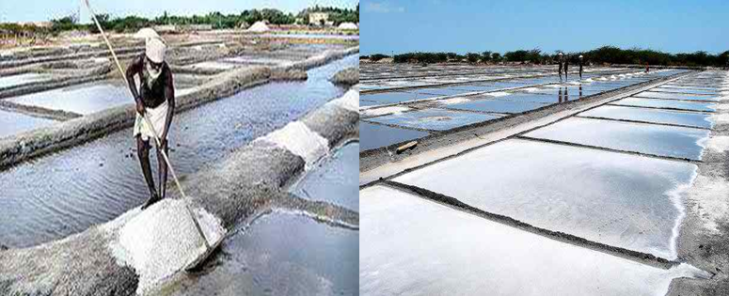
চিত্রটি কিসের?

Slide 4
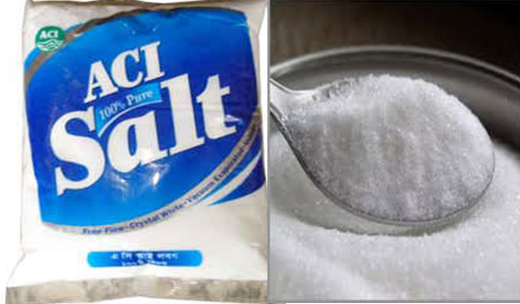
তরকারির সাথে আমরা কি খাই?
লবণ বা সোডিয়াম ক্লোরাইড।

Slide 5
খনিজ লবণ

Slide 6
শিখনফল
এই পাঠ শেষে শিক্ষার্থীরা...
১। আমাদের দেহের জন্য প্রয়োজনীয় খনিজ লবণ সনাক্ত করতে পারবে।
২। খনিজ লবণের উৎস বর্ণনা করতে পারবে।
৩। খনিজ লবণের কাজ ব্যাখ্যা করতে পারবে।

Slide 7
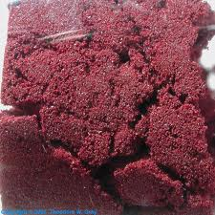
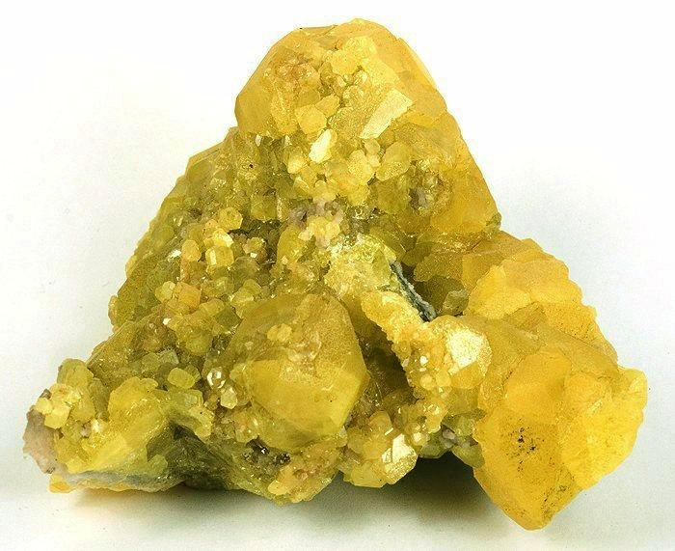
মানব দেহের জন্য প্রয়োজনীয় খনিজ লবণ সমূহঃ
সালফার
ফসফরাস

Slide 8
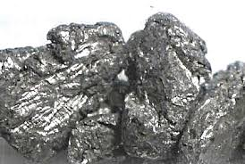
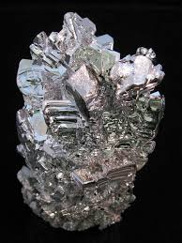
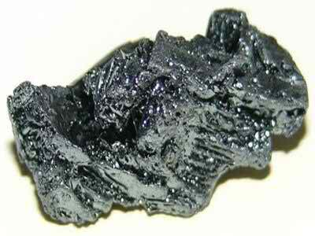
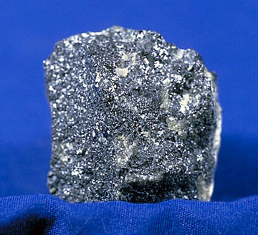
ক্যালসিয়াম
ম্যাগনেসিয়াম
ফসফরাস
আয়োডিন
লৌহ
সালফার
মানব দেহের জন্য প্রয়োজনীয় খনিজ লবণ সমূহঃ

Slide 9
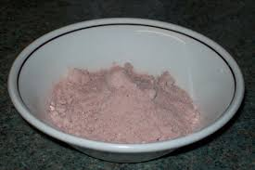
মানব দেহে খনিজ লবনের প্রয়োজনীয়তাঃ- খনিজ লবন দেহ গঠন ও দেহের আভ্যন্তরীণ কাজ নিয়ন্ত্রণকরে, অস্থি,দাঁত,এনজায়েম ও হরমোন নের অপরিহার্য উপাদান। স্নায়ু উদ্দীপনা ও পেশি সংকোচন নিয়ন্ত্রণ করে, দেহে জলীয় অংশে সমতা রক্ষা করে এবংবিভিন এনজায়েম সক্রিয় রাখে ।

Slide 10
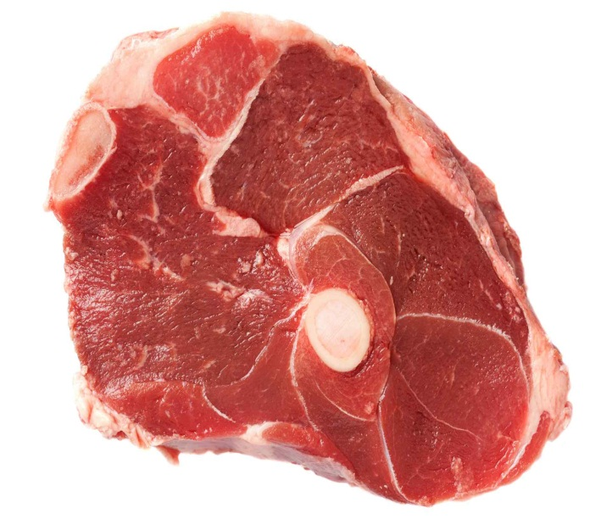
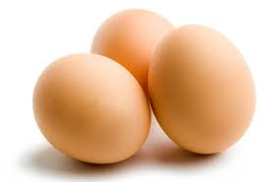
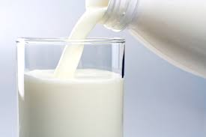
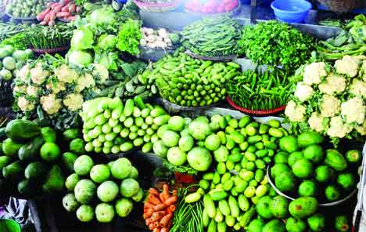
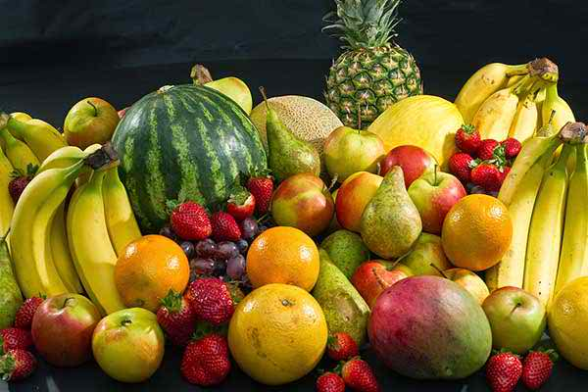
এ খাদ্যগুলো থেকে আমরা খনিজ লবণ পাই।

Slide 11
জোড়ায় কাজ
সময়ঃ-৫মিনিট
খাদ্যের মাধ্যমে যে সমস্ত খনিজ লবণ আমাদের শরীরে প্রবেশ করে তার একটি তালিকা তৈরী কর।
Notes:
।

Slide 12
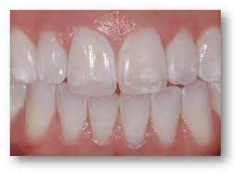
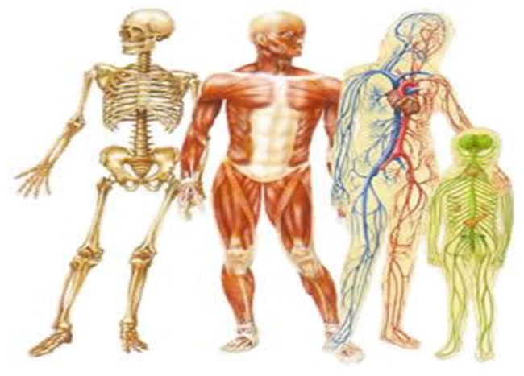
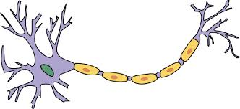
দাঁত ও হাড় গঠনে, রক্ত জমাট বাঁধতে ও স্নায়ু ব্যবস্থাপনায় কোন খনিজ উপাদানটি সাহায্য করে?
“ক্যালসিয়াম”

Slide 13
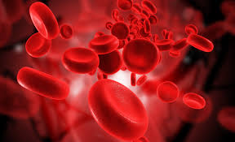
লৌহ রক্তের লৌহিত কণিকা গঠনে ভূমিকা রাখে।

Slide 14
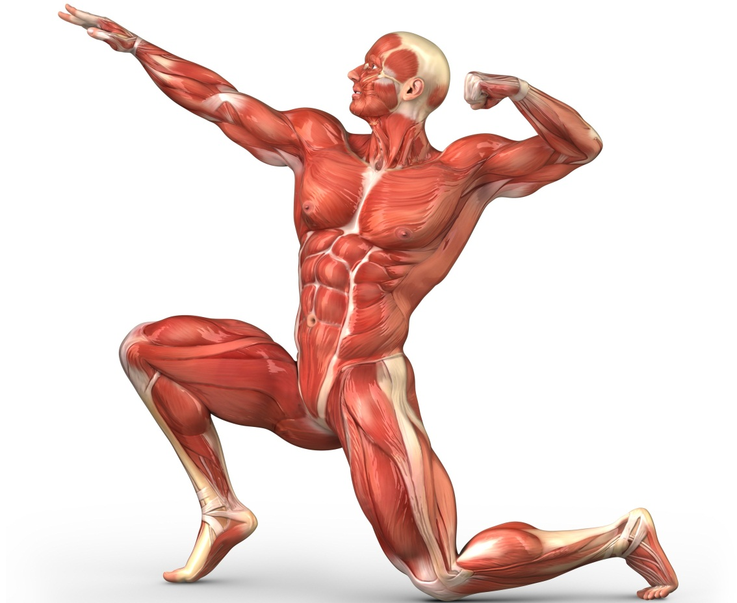
পেশি সংকোচন ও প্রসারণে পটাশিয়াম খনিজ উপাদানটি সাহায্য করে।

Slide 15
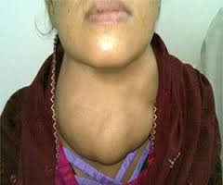
রোগটির নাম কী? কীসের অভাবে এ রোগটি হয়ে থাকে?
গলগণ্ড বা ঘ্যাগ। আইয়োডিনের অভাবে।

Slide 16
দলগত কাজ
দলগত
সময়: ১০ মিনিট
ক্যালসিয়াম,ফসফরাস ও আয়োডিনযুক্ত কয়েকটি খাদ্যের নাম লেখ এবং এগুলো তোমাদের কীভাবে উপকার করে থাকে?

Slide 17
মূল্যায়ন
১। প্র্রশ্ন: খনিজ লবণ কী?
২। প্রশ্ন: পাঁচটি খনিজ লবণের নাম বল?
৩. প্রশ্ন:গলগন্ড রোগ কী এবং কেন হয়?
৪। প্রশ্ন: থাইরয়েড গ্রস্থির কাজ সুষ্ঠুভাবে সম্পাদন করে নিচের কোনটি?
ক্লোনিন ক্যালসিয়াম আয়োডিন ফসফরাস ।
ক
খ
গ
ঘ
৫. প্রশ্ন: খনিজ লবণ দেহে কয়ভাবে কাজ করে?
ক
খ
গ
দুই তিন চার পাঁচ ভাবে।
ঘ

Slide 18
বাড়ির কাজ
➢ প্রতি দিনের খাদ্য তালিকায় প্রয়োজনীয় খনিজ লবণ পাওয়ার জন্য আমরা কী কী প্রদক্ষেপ গ্রহণ করতে পারি?

Slide 19
ধন্যবাদ

